Slide 1









Slide 2




Slide 3

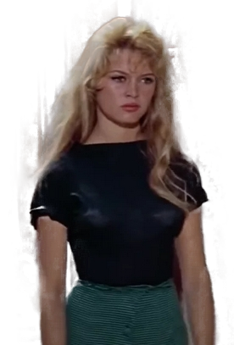
01 - l'appareil à sous
02 - el cuchipe
03 - la madrague
04 - les amis de la musique

Slide 4






































